Slide 1

Reservasi Hotel CLI created using Golang

Slide 2

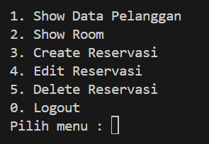
Main Menu
Login menggunakan
Username : admin password : 1234

Slide 3
Create (CRUD)
Create Reservasi (manual)
Ketika memilih opsi di menu 3, maka akan melakukan create reservasi dengan mengisi form.
Create Pelanggan (otomatis)
Akan secara otomatis dibuat ketika create reservasi jika informasi pelanggan belum ada di database(json)

Slide 4
Read (CRUD)
Show Data Pelanggan (manual)
Ketika memilih opsi di menu 1, maka akan mencetak semua data informasi pelanggan.
Show Room(manual)
Ketika memilih opsi di menu 2, maka akan mencetak semua data informasi reservasi

Slide 5
Update (CRUD)
Edit Reservasi(manual)
Ketika memilih opsi di menu 4, maka akan melakukan pembayaran, sehingga ketika sudah dibayarkan, status pembayaran berubah.
VIP Pelanggan(otomatis)
Jika sudah melakukan 5x transaksi/reservasi hotel dan status pembayaran kelima reservasi terbayarkan (true) maka status akan berubah menjadi VIP.

Slide 6
Delete (CRUD)
Delete Reservasi(manual)
Ketika memilih opsi di menu 5, maka akan melakukan delete, reservasi yang bisa didelete hanya yang status pembayaran belum terbayarkan(false)

